Slide 1

KDD’ 2022
Towards Unified Conversational Recommender Systems via Knowledge-Enhanced Prompt Learning
Xiaolei Wang, Kun Zhou, Ji-Rong Wen, Wayne Xin Zhao
汇报人： 宋一凡
Notes:
通过知识增强的提示学习构建统一的对话推荐系统。
人大高瓴学院的研究组。

Slide 2
目录
1
前置知识
2
研究背景及现状
3
本文主要工作
4
实验结果评估

Slide 3
目录
1
前置知识
2
研究背景及现状
3
本文主要工作
4
实验结果评估

Slide 4
前置知识：NLP Pre-Train
NLP 领域发展过程^{[1]}
特征工程
架构工程
预训练 + 微调
预训练 + 提示
Pre-Train + Fine-Tuning
预训练学习鲁棒的、通用目的特征的语言模型(LM)
掩码语言模型(e.g. BERT)、自回归语言模型(GPT)
基于特定任务微调预训练模型的参数
即使用下游任务的训练集去微调整个模型
问题：微调阶段需要训练大量参数，不同任务要fine-tune不同的参数
Pre-Train + Prompt
通过添加提示，将下游任务变形为PLM的训练任务，更好地挖掘PLM的知识
[1]Liu P, Yuan W, Fu J, et al. Pre-train, prompt, and predict: A systematic survey of prompting methods in natural language processing[J]. ACM Computing Surveys, 2023, 55(9): 1-35.
Notes:
1. 特征工程：基于特定任务、监督学习，模型严重依赖于特征提取
2. 架构工程：模型自学习显著特征（基于神经网络发展），核心在于怎样设计合适的网络架构从而能学习到对应特征
3. 预训练+微调（目标工程）：预训练学习鲁棒的、通用目的的特征，基于特定任务进行微调，核心在于预训练和微调两个阶段的目标函数设计
4. 预训练+提示+预测（提示工程）：预训练学习鲁棒的、通用目的的特征，通过提示将下游任务变形为原始LM训练所解决的问题，核心在于提示词的设计

Slide 5
前置知识：Prompt Learning
Prompt Learning的一般过程
设计提示模板
将输入文本填入模板，得到提示
将提示输入PLM
将输出映射到当前任务
示例：情感分类任务
输入：x = "I love this movie"
模板："[X] Overall, it was a [Z] movie."
提示：x’="I love this movie, Overall it was a [Z] movie"
Prompt形状
填空提示(cloze prompt)
前缀提示(prefix prompt)
Prompt分类
discrete/hard prompt
手工定义、离散空间的
soft/continuous prompt
连续空间、多为潜向量
非手工定义、通过数据来学习特定的prompt
→ prompt learning

Slide 6
目录
1
前置知识
2
研究背景及现状
3
本文主要工作
4
实验结果评估

Slide 7
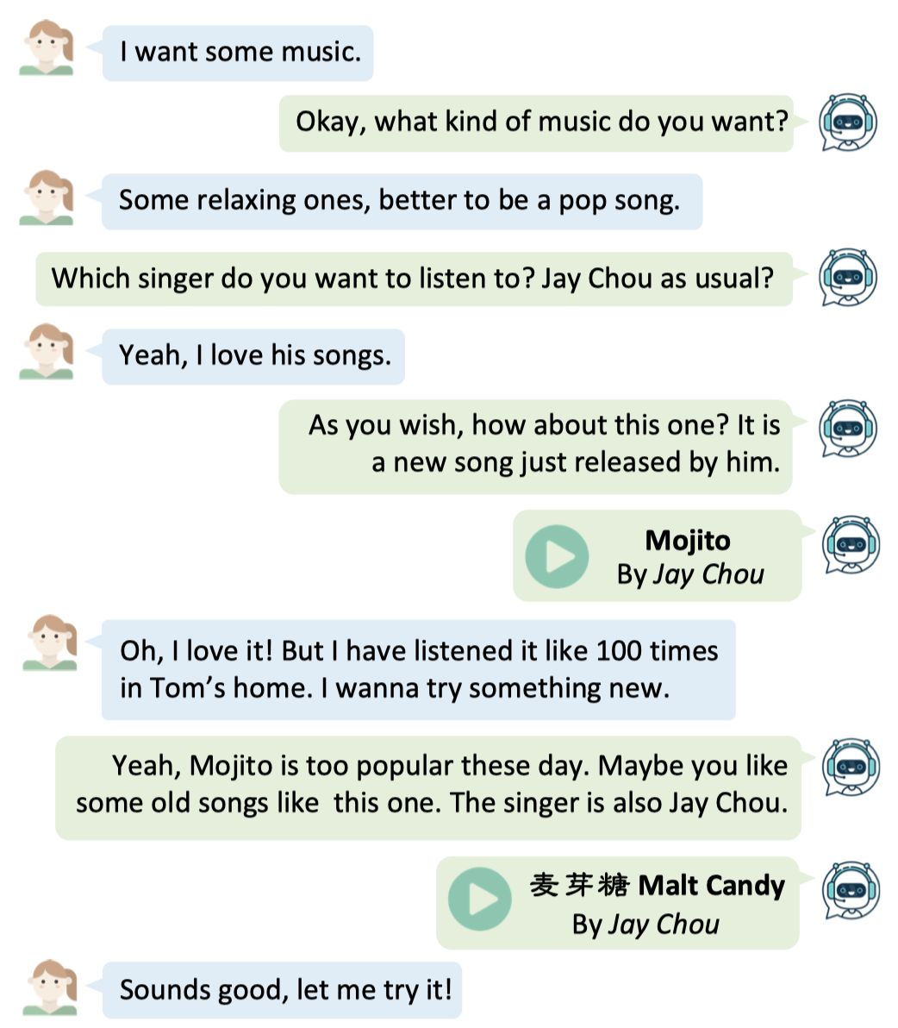
研究背景：Conversational Recommender System
对话推荐系统（CRS）
通过多轮自然语言对话发掘用户偏好，以进行高质量的商品推荐
一般构成：两个子任务
预测用户偏好
推荐
生成适当回答
对话
两个子任务目标不同
图1 一个对话推荐系统示例
Notes:
对话推荐系统旨在通过自然语言对话，主动地发掘用户偏好并推荐高质量的项目。
在每一轮，系统要么进行推荐，要么询问澄清性问题，基于当前学习到的用户偏好，这个过程到用户接受推荐的商品或者离开时结束。
一个对话推荐系统通常包含一个预测用户偏好项的推荐模块和生成恰当响应的对话模块。

Slide 8
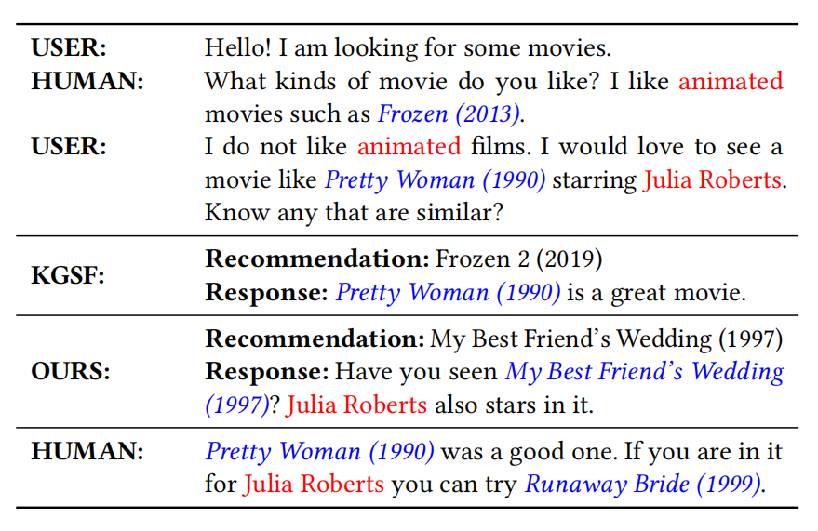
研究背景：Conversational Recommender System
当前主要问题
对话模块和推荐模块之间存在语义不一致性
KGSF(SOTA)
使用互信息最大化来对齐语义表示的对话推荐系统[1]
图2 一个语义不一致的例子
[1]Zhou K, Zhao W X, Bian S, et al. Improving conversational recommender systems via knowledge graph based semantic fusion[C] In Proceedings of the 26th ACM SIGKDD international conference on knowledge discovery & data mining. 2020: 1006-1014.
Notes:
而由于两个子任务的目标不同，推荐任务旨在进行更准确的推荐，生成任务目标是生成更像人的回答
1. 两个模块使用不同的架构和技术，即便有一些部分或者知识是共享的，也无法有效地、无缝地融合两个模块
2. 一个模块的结果无法被另一个模块感知和利用，例如KGSF在生成推荐项时，无法利用生成的回答。
互信息最大化：最大化生成序列与目标序列之间的互信息，以提高生成序列与目标序列之间的相关性和一致性。
通常使用一个条件概率分布来表示生成序列和目标序列之间的关系。

Slide 9
研究现状：提高推荐和对话模块的语义一致性
现有解决方案
考虑到预训练语言模型的巨大成功：
1. PLM可视为不同场景、不同任务的通用解决方案
2. Prompt Learning范式以一种简单灵活的方式统一了PLM在下游任务上的使用
方法类型 | 相关文献 | 特点
共享两个任务的知识源和知识表示 | KBRD:Chen Q, Lin J, Zhang Y, et al. Towards knowledge-based recommender dialog system[J]. arXiv preprint arXiv:1908.05391, 2019. | 为两个任务添加一个共享的外部知识图谱
 | RevCore:Lu Y, Bao J, Song Y, et al. RevCore: Review-augmented conversational recommendation[J]. arXiv preprint arXiv:2106.00957, 2021. | 添加额外的评论数据
设计语义对齐的预训练任务 | KGFS: Kun Zhou, Wayne Xin Zhao, Shuqing Bian, Yuanhang Zhou, Ji-Rong Wen, and Jingsong Yu. 2020. Improving conversational recommender systems via knowl_x0002_edge graph based semantic fusion. In KDD. 1006–1014. | 聚合词级别和实体级别的知识图谱增强数据表示； 基于互信息最大化对齐词和实体的语义空间
是否可以通过提示学习来构建统一的对话推荐系统？
Notes:
1. 两个模块使用不同的架构和技术，即便有一些部分或者知识是共享的，也无法有效地、无缝地融合两个模块
2. 一个模块的结果无法被另一个模块感知和利用，例如KGSF在生成推荐项时，无法利用生成的回答。

Slide 10
目录
1
前置知识
2
研究背景及现状
3
本文主要工作
4
实验结果评估

Slide 11
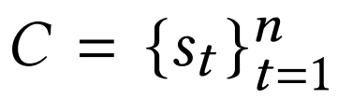
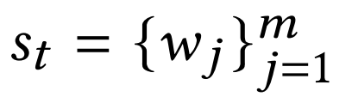

问题定义
概念表示
u : 用户
i : 项目集 I 中的一个商品项
w : 词汇表 V 中的一个单词
: 一段对话
s_{t} 表示第t 轮的话语(utterance)
话语是词汇表中词构成的序列，即：
对话推荐任务定义
在第 t 轮，给定对话历史 和项目集 I，系统需要：
（1）从整个项目集合 I 中推荐一组候选项 I_{t}
（2）生成包含 I_{t} 中推荐项的回答 R =s_{t}
注意：在不需要推荐时， I_{t} 为空。

Slide 12
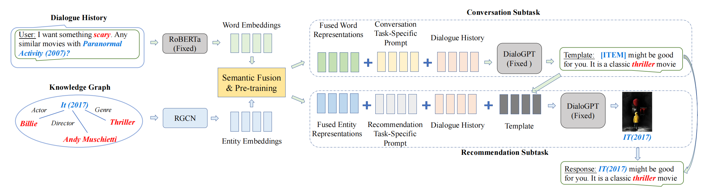
主要工作：方法总述
主要工作
提出了一个统一的CRS模型：UniCRS
第一次用提示学习范式统一对话推荐子任务
将CRS子任务变形为统一的提示学习形式，并设计了特定任务的提示
UniCRS概览图
语义融合
任务提示

Slide 13
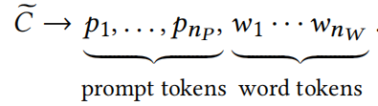
主要工作：整体设计思路
UniCRS 整体设计思路
Base PLM：DialoGPT
1. 基于Transformer的自回归模型，在大型对话语料库(Reddit中抽取)上训练
2. 能够生成连贯的、有信息量的回答，适合作为对话推荐任务的基座模型
统一的、用于CRS的基于提示的方法
在第 t 轮，给定对话历史，将其中每个话语拼贴成一个文本序列C
编码对话历史，获得其上下文表示(利用PLM)
利用生成过程解决对话和推荐任务(利用PLM 生成推荐项或回答)
优化：在原始的对话历史上添加提示(显式的token或是潜向量)
提示增强的对话内容
1. 构建不同的提示（用于不同任务）

Slide 14
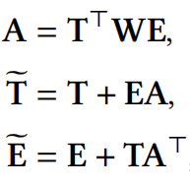
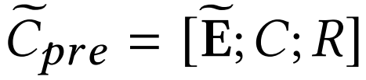

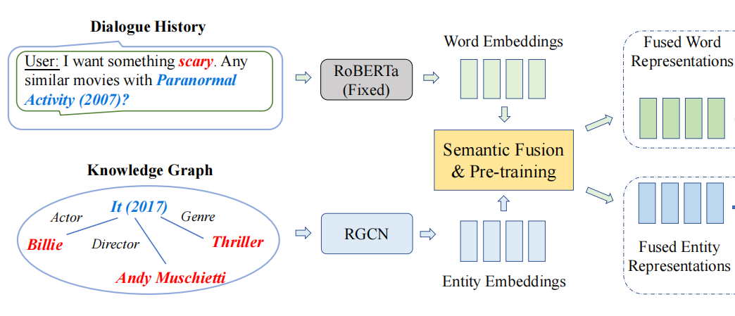

主要工作1：用于提示学习的语义融合
设计思路
1 编码词和实体
2 融合语义
3 预训练融合模块
Word: 用 PLM RoBERTa 生成词嵌入
Entity:
1. 进行实体链接
2. 通过关系图神经网络获得实体嵌入
预测实体出现在回答中的概率
使用交叉熵作为Loss
Notes:
1. 考虑到DialoGPT是在通用对话语料库上训练的，缺少对话推荐系统特定的支持，因此不能直接使用。
参考之前的工作，用知识图谱（整合了实体和提及的推荐项之间的有用的知识）作为任务特定的知识源。
2. 但是已有研究发现，对话和KG的语义空间存在着巨大的语义差距。
所以首先要融合两个语义空间，以便于知识的对齐。
具体来说，这一步是要融合来自不同编码器的token和实体embedding。
3. 利用提示增强的文本序列预测实体出现在回答中的概率
为了扩充DialoGPT的信息，使用双向编码器来生成词嵌入

Slide 15
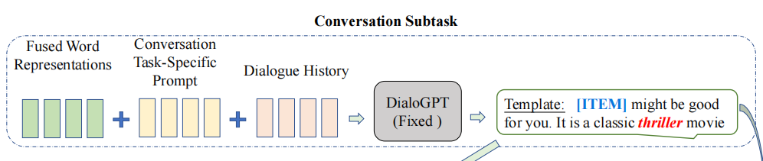




主要工作2：子任务特定的提示设计
用于回答生成的提示设计
任务目的：生成有信息量的话语以明晰用户偏好或回答用户
提示设计目标：增强文本语义以便于更好地理解对话并生成回答
提示组成
原始的对话历史
对话任务特定的提示
融合后的文本表示
提示学习
可调节的参数为 和 ，记作
选择平均交叉熵作为损失
回答模板生成
在词汇表中加入一个特殊的token:[ITEM]
将回答中的所有项目用[ITEM]替代

Slide 16
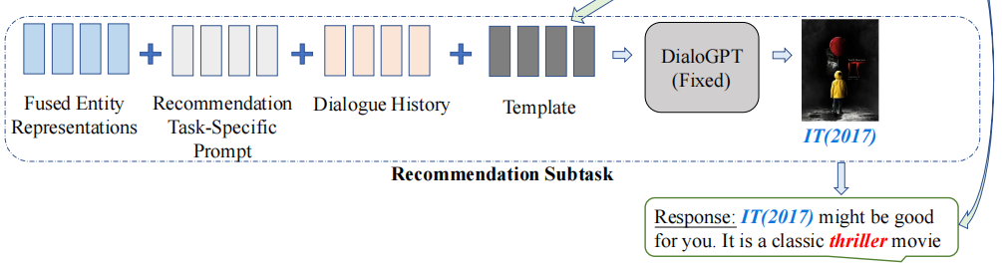


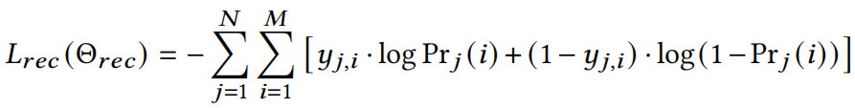

主要工作2：子任务特定的提示设计
用于项目推荐的提示设计
任务目的：预测用户可能感兴趣的项目
提示设计目的：增强用户偏好的语义，以预测出更满意的推荐结果
提示组成
原始的对话历史
推荐任务特定的提示
融合后的实体表示
回答模板(tokens)
提示学习
可调节的参数为 和 P_{rec} ，记作
损失函数：

Slide 17
目录
1
前置知识
2
研究背景及现状
3
本文主要工作
4
实验结果评估

Slide 18
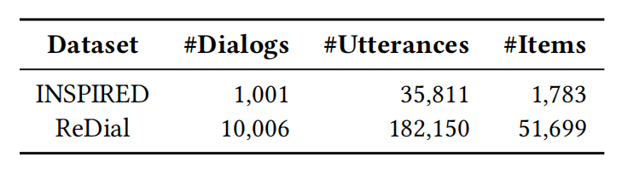
实验结果评估
数据集
ReDial：关于电影推荐的英文CRS数据集，通过AMT的众包构建
INSPIRED：也是一个关于电影推荐的英文CRS数据集，规模较小
Baselines
对话推荐系统
ReDial：最早用深度网络构建CRS
KBRD：使用KG增强对话中的实体语义
KGSF：使用两个KG增强实体和词的表示
预训练语言模型
GPT-2：通用语料库，自回归模型
DialoGPT：对话语料库，自回归模型
BERT：通用语料库，掩码语言模型
BART：通用语料库，Seq2Seq语言模型
Metrics
推荐任务：
Recall@k，k=1,10,50
对话任务：
Distinct-n，n=2,3,4
人工评估：流利度&信息量
Notes:
DialoGPT：在147M对话（从Reddit上收集的）上进行预训练，包含12个transformer层，embedding维数是768
为了与DialoGPT保持一致，提示的隐藏大小也是768；
在语义融合模块，使用RoBERTa编码输入，设置RGCN层数为1（与KGSF保持一致）
用于推荐的soft prompt长度为10
用于对话的soft prompt长度为50（根据参数调优的结果设置）
使用AdamW作为默认参数设置
通常表示对话模型生成的回复与人类生成的参考回复之间的语义距离，n表示参考回复中考虑的n-gram的数量，n-gram是一种自然语言处理中常用的文本表示方法，它可以将文本转换成由连续的n个词组成的序列。
Redial基于HERD构建对话模块，基于自编码器构建推荐模块

Slide 19
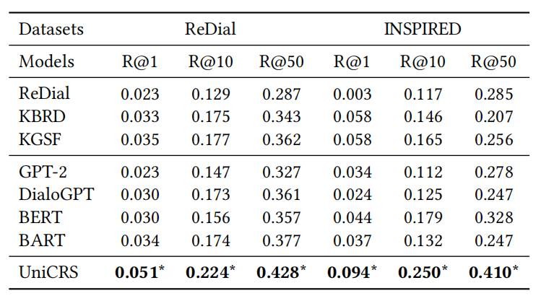
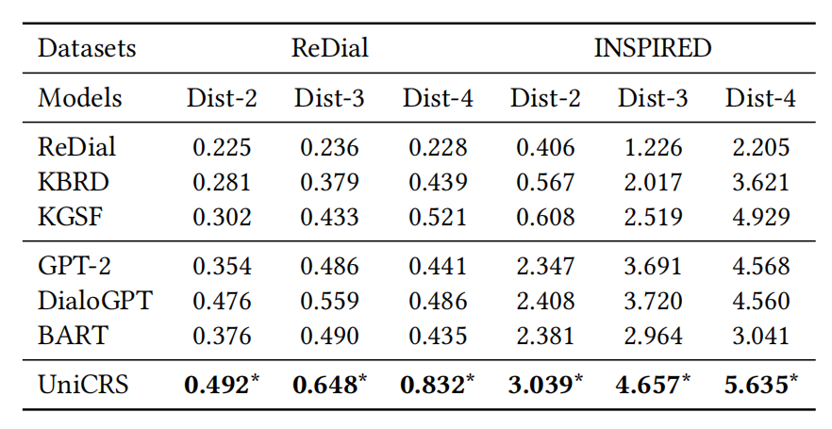
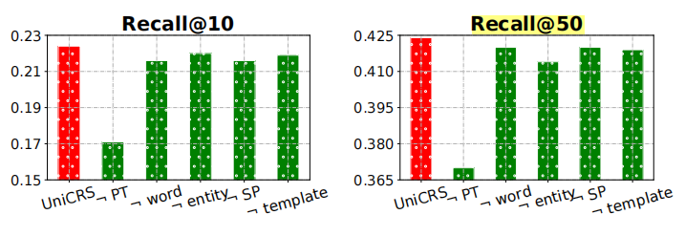
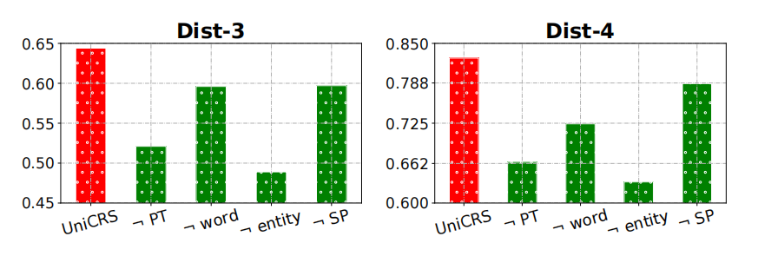
实验结果评估
推荐任务
对话任务
Notes:
Recall@5是指在前5个推荐结果中，被正确地检索或推荐出来的相关文档或物品的比例。
在信息检索和推荐系统中，召回率（Recall）是指在所有相关的文档或物品中，被正确地检索或推荐出来的比例。

